Slide 1

TRƯỜNG TIỂU HỌC CHU VĂN AN
CHÀO MỪNG QUÝ THẦY CÔ
VỀ DỰ GIỜ THĂM LỚP
Môn Tự nhiên và Xã hội lớp 3
BÀI 10: HOẠT ĐỘNG SẢN XUẤT
CÔNG NGHIỆP VÀ THỦ CÔNG (T3)
Giáo viên: Hoàng Thị Hương
Lớp: 3

Slide 2


Slide 3

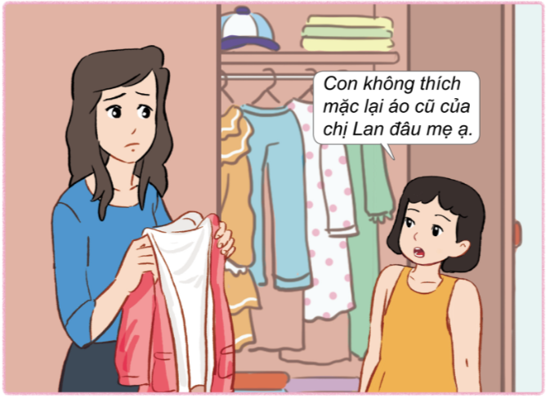
Thứ……ngày…..tháng…..năm…….
TỰ NHIÊN VÀ XÃ HỘI
Bài 10: HOẠT ĐỘNG SẢN XUẤT CÔNG NGHIỆP VÀ THỦ CÔNG (T3)
3. Giới thiệu hoạt động sản xuất công nghiệp hoặc thủ công ở địa phương.
1. Em sẽ khuyên bạn điều gì trong tình huống dưới đây? Vì sao?

Slide 4
Thứ……ngày…..tháng…..năm…….
TỰ NHIÊN VÀ XÃ HỘI
Bài 10: HOẠT ĐỘNG SẢN XUẤT CÔNG NGHIỆP VÀ THỦ CÔNG (T3)
3. Giới thiệu hoạt động sản xuất công nghiệp hoặc thủ công ở địa phương.
1. Em sẽ khuyên bạn điều gì trong tình huống dưới đây? Vì sao?
* Cách tiến hành:
- Thảo luận cách xử lí tình huống theo nhóm 4.
- Thực hiện đóng vai thể hiện cách xử lí của nhóm mình.
- Các nhóm nhận xét, góp ý cho nhóm bạn.
- Bình chọn nhóm có cách xử lí hay nhất.

Slide 5
Thứ……ngày…..tháng…..năm…….
TỰ NHIÊN VÀ XÃ HỘI
Bài 10: HOẠT ĐỘNG SẢN XUẤT CÔNG NGHIỆP VÀ THỦ CÔNG (T3)
3. Giới thiệu hoạt động sản xuất công nghiệp hoặc thủ công ở địa phương.
1. Em sẽ khuyên bạn điều gì trong tình huống dưới đây? Vì sao?
Em sẽ khuyên bạn là áo của chị Lan còn mới, vẫn sử dụng được. Nếu mua sản phẩm mới và bỏ sản phẩm cũ đi sẽ gây lãng phí, tốn tiền của và còn gây ô nhiễm môi trường.

Slide 6
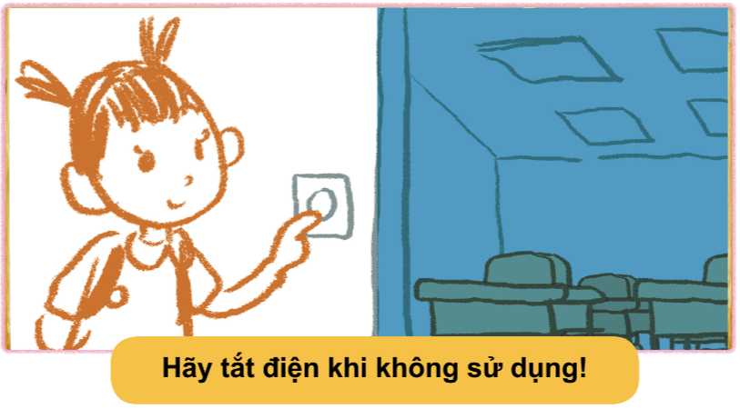
Thứ……ngày…..tháng…..năm…….
TỰ NHIÊN VÀ XÃ HỘI
Bài 10: HOẠT ĐỘNG SẢN XUẤT CÔNG NGHIỆP VÀ THỦ CÔNG (T3)
3. Giới thiệu hoạt động sản xuất công nghiệp hoặc thủ công ở địa phương.
2. Viết, vẽ hoặc sưu tầm tranh ảnh về sự cần thiết của việc tiêu dùng sản phẩm công nghiệp và thủ công tiết kiệm, bảo vệ môi trường.
Chia sẻ với những người xung quanh để cùng thực hiện.

Slide 7
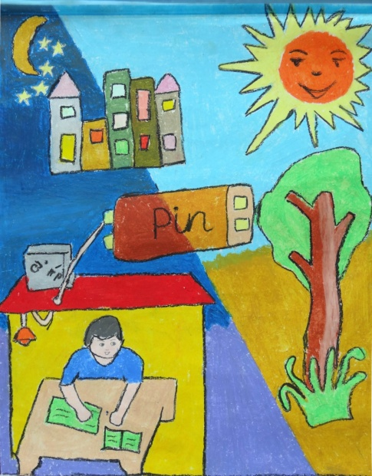
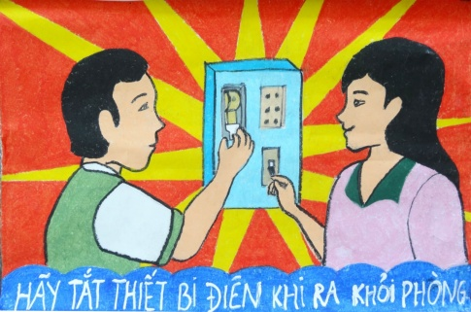
Thứ……ngày…..tháng…..năm…….
TỰ NHIÊN VÀ XÃ HỘI
Bài 10: HOẠT ĐỘNG SẢN XUẤT CÔNG NGHIỆP VÀ THỦ CÔNG (T3)
3. Giới thiệu hoạt động sản xuất công nghiệp hoặc thủ công ở địa phương.
2. Viết, vẽ hoặc sưu tầm tranh ảnh về sự cần thiết của việc tiêu dùng sản phẩm công nghiệp và thủ công tiết kiệm, bảo vệ môi trường.
Chia sẻ với những người xung quanh để cùng thực hiện.

Slide 8


Slide 9

Thứ……ngày…..tháng…..năm…….
TỰ NHIÊN VÀ XÃ HỘI
Bài 10: HOẠT ĐỘNG SẢN XUẤT CÔNG NGHIỆP VÀ THỦ CÔNG (T3)
Bạn nhớ nhắc nhở bản thân và mọi người tiêu dùng tiết kiệm, bảo vệ môi trường nhé!

Slide 10
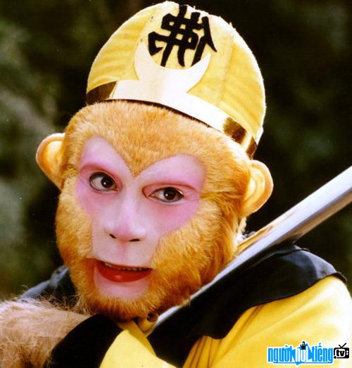
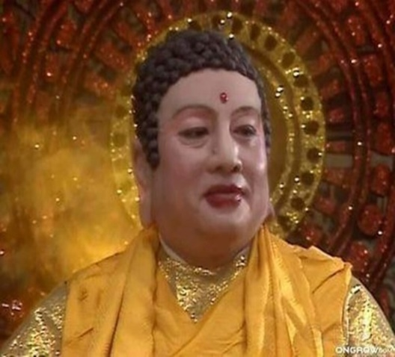
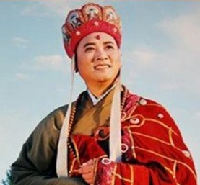
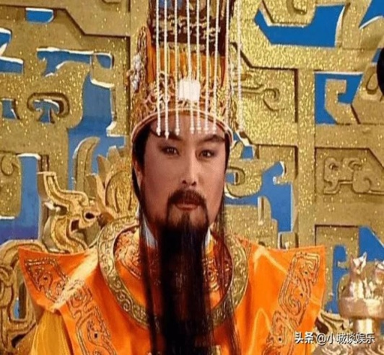
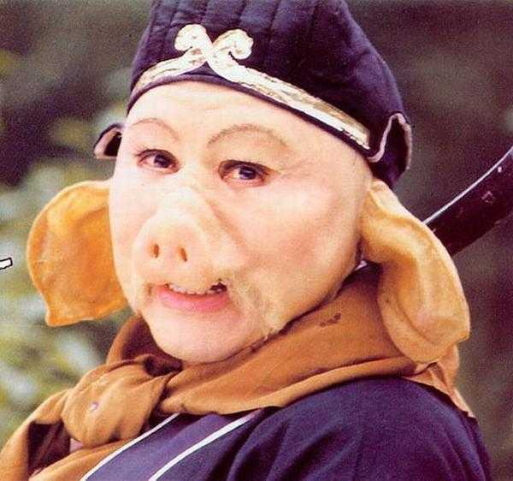
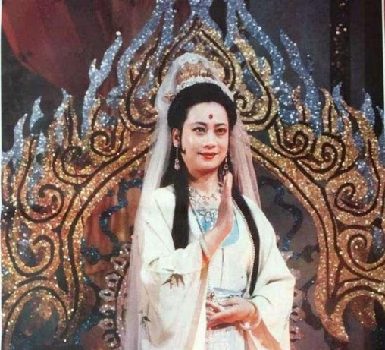
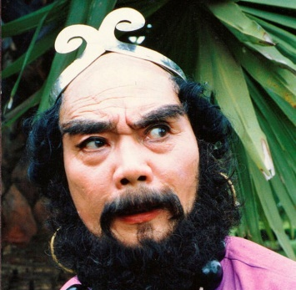
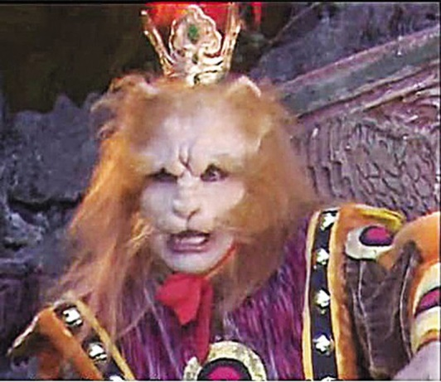
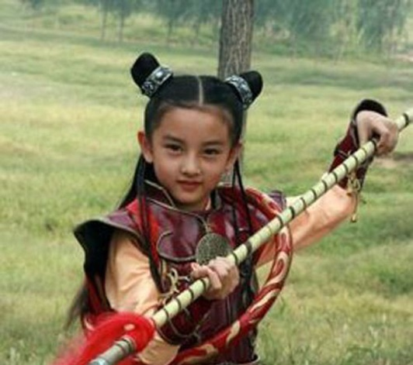
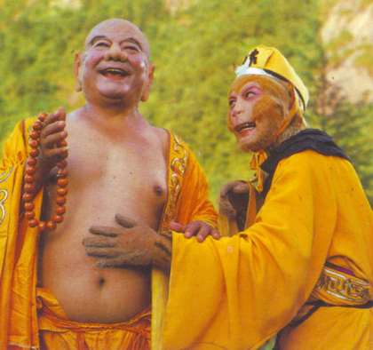
Thứ……ngày…..tháng…..năm…….
TỰ NHIÊN VÀ XÃ HỘI
TRÒ CHƠI: TÂY DU KÍ

Slide 11

XIN CHÂN THÀNH CẢM ƠN
QUÝ THẦY CÔ GIÁO VÀ CÁC EM

